Slide 1
实验五 555时基电路功能及应用

Slide 2
实验要求
1、熟悉555型集成电路结构、工作原理及其特点；
2、掌握555型集成时基电路的基本应用；
3、学习用示波器对波形进行定量分析，测量波形
的周期、脉宽和幅值等。

Slide 3
实验原理
V_{CC}
复位端
R_{D}
8
5k
4
2\3v_{cc}
V_{CO}
+
＆
Q
V₁₁
5
-
6
5k
＆
V₀
1\3v_{cc}
V₁₂
+
＆
1
2
Q
3
放电端
-
5k
T_{D}
V₀`
7
1

Slide 4
实验内容
构成单稳态触发器
构成多谐振荡器
构成施密特触发器

Slide 5
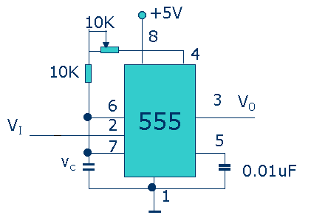
单稳态触发器电路
注意：t_{I}<t_{W}<T_{I}
T_{I}
V_{I}
t_{I}
V_{c}
t(s)
2/3 v_{cc}
V₀
t(s)
t_{W}
t(s)
V_{i}可在函数信号发生器取1KHZ的连续脉冲信号

Slide 6
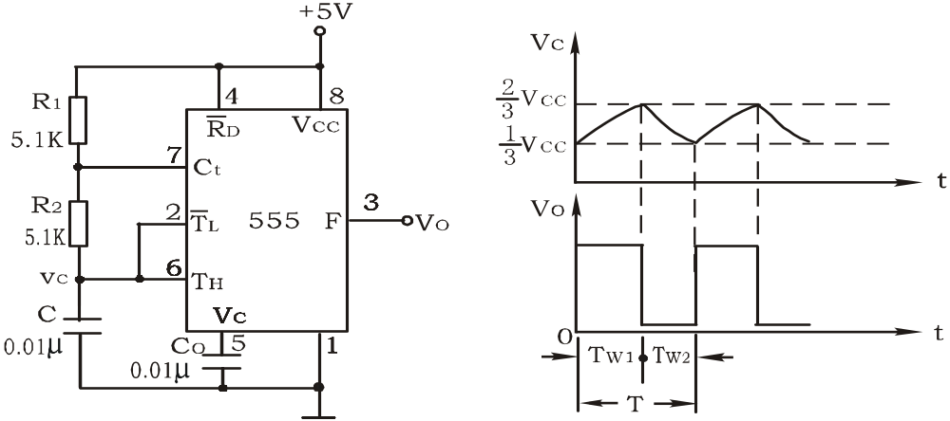
多谐振荡器电路
R1和R2电阻的作用

Slide 7
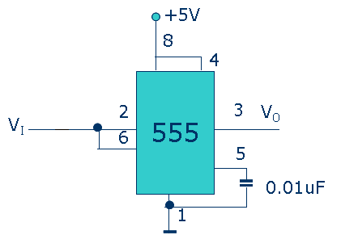
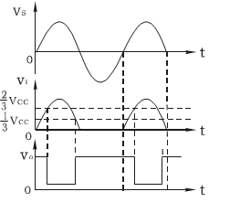
施密特触发器电路
v_{i} 为1KHZ的三角波、正弦波信号，由函数信号发生器输出，但需要用OFFSET档进行调零之后再输入

Slide 8
信号调零
1、按示波器上GND，波形会变成一条直线，此线就是零线；
2、调节零线使其和示波器上的水平网格线重合，
再按GND恢复;
3、调节信号发生器的OFFSET使信号移至零线之上。

Slide 9
实验报告
1、分别画出三种典型电路的波形、幅度、时间。
2、用理论计算单稳态触发器的暂稳时间t_{w}、
多谐振荡器的充放电时间、施密特触发器的
回差电压并和测量值比较。

Slide 10
综合性实验
项目一：可定时的八路数显抢答器的研究和设计（P144）
项目二：用计数器构成数字钟，要求实现时、分、秒及校时电路
项目三：实现一个流水灯，可以用192和139构成基本电路，要求八个灯，最好能实现不同流水方式。

Slide 11
综合性实验
1、设计一个具有‘时’、‘分’、‘秒’的十进制数字 显示（小时从00～23）的计时器；
2、具有手动校时、校分的功能；
3、采用74系列中、小规模集成器件来实现。

